Slide 1
Проект по литературе «Глазами Раскольникова»
Выполнили:
Ученики 10 класса А
Серегина Полина
Волошина Анастасия
Жолобова Валерия

Slide 2
Начало пути.

Slide 3
Начало пути.
В течение всей прогулки мы постоянно замечали контрасты и противоречия. Улица произвела очень неоднозначное впечатление на нас, и мы решили построить рассказ по принципу контраста, сравнения и противопоставления.

Slide 4
Начало пути.
Итак, мы совершили прогулку по пустынной улице, далекой от центра нашего города, стараясь смотреть на происходящее вокруг глазами студента Родиона Раскольникова. Несмотря на то, что был первый день весны, улица спала…

Slide 5
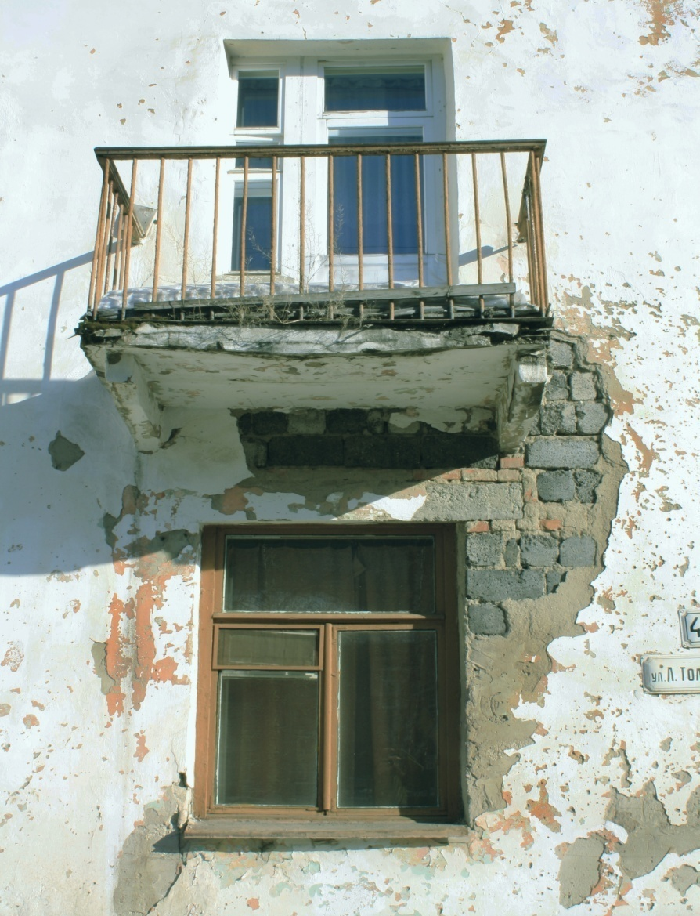
Начало пути.
По разные стороны одной улицы.

Slide 6
Начало пути.
На предыдущем слайде первое противоречие, попавшееся на нашем пути. Дом, в непригодном для нормальной жизни состоянии и суши-бар, место, где ежедневно тратят свои деньги многие состоятельные граждане. Как пошло выглядит вывеска, по сравнению с нищетой дома с потрескавшимися от времени стенами…

Slide 7
Вглубь улицы.
Наш город, как и Петербург в романе Достоевского «Преступление и наказание», пестрит контрастами и поражает противоречивой атмосферой некоторых районов. Во время прогулки мы пришли к выводу, что образ Петербурга в романе – всеобъемлющий и собирательный, отражающий суть всех русских городов.

Slide 8
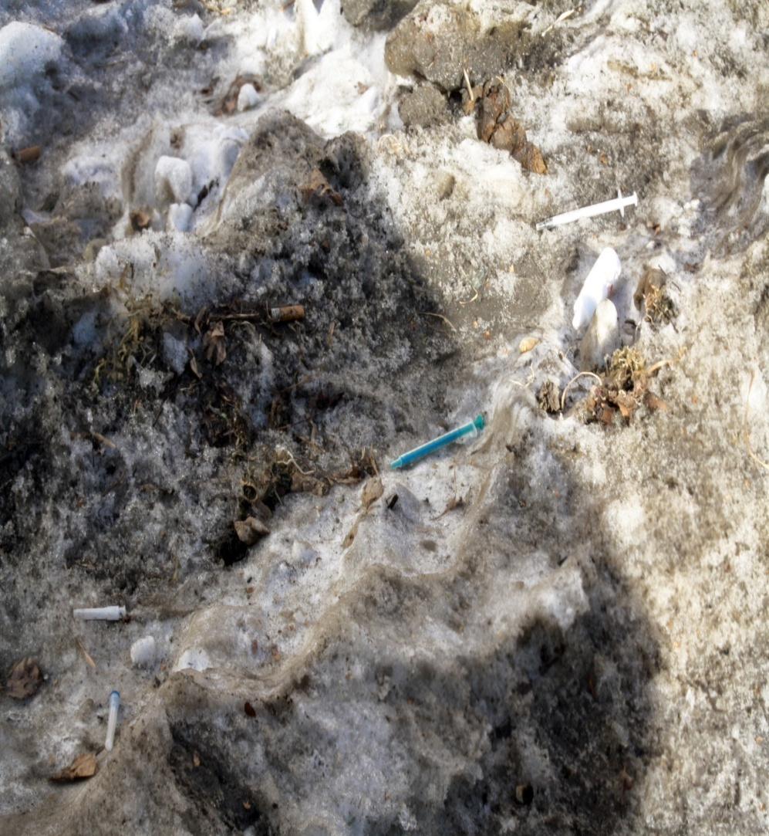
Вглубь улицы. Второе противоречие.

Slide 9
Вглубь улицы.
Яркая женщина с ребенком – символ зарождения новой жизни, стремления к будущему, к светлому и прекрасному. В свою очередь, шприцы, выброшенные наркоманами на улице – символ разложения общества, саморазрушения и безысходности. «Как важно вовремя сделать выбор между светом и тьмой», - подумали мы при виде этой картины.

Slide 10
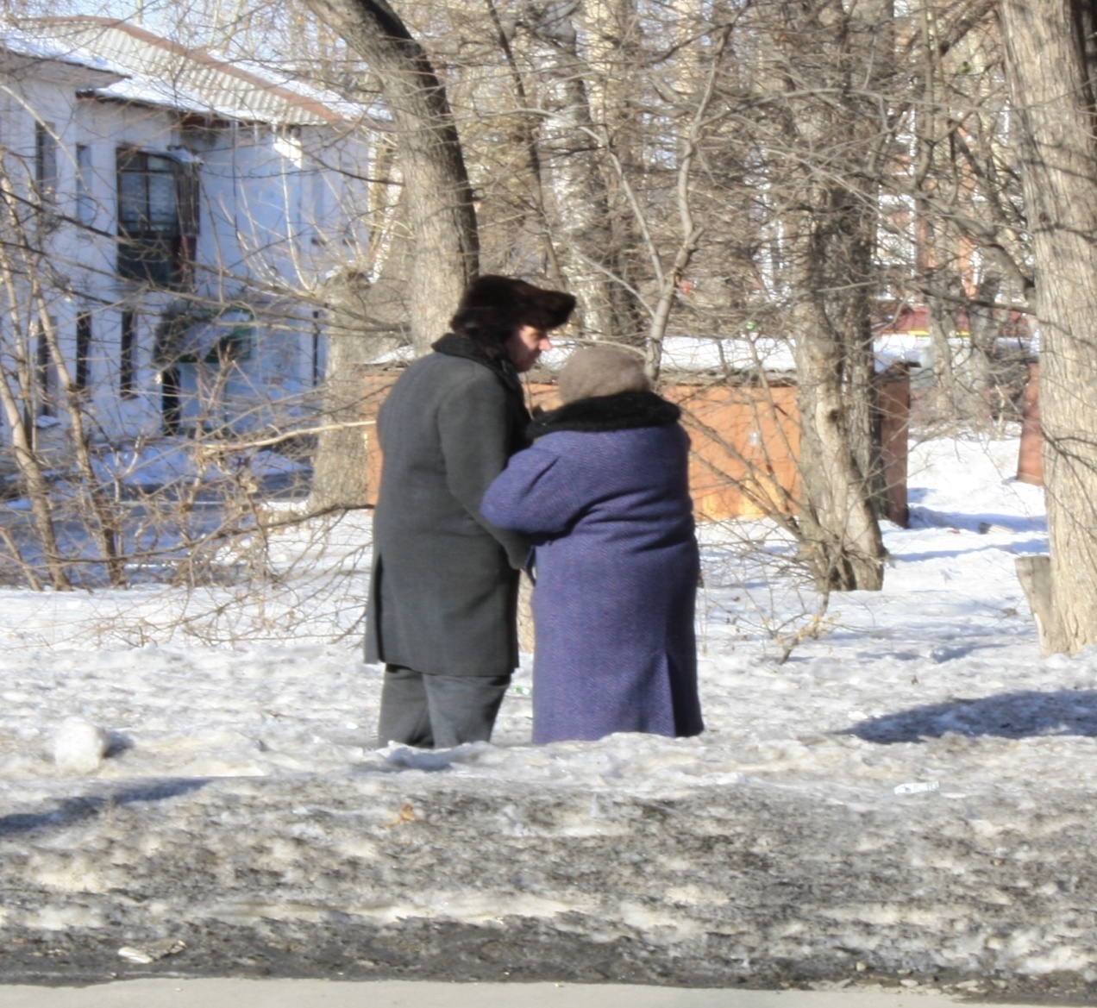
Люди. Жизнь на улице.
Ругающиеся старики.

Slide 11
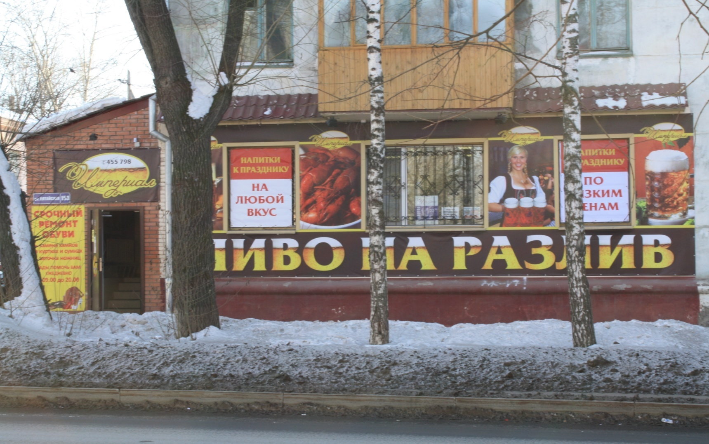
Люди. Жизнь на улице.
Пренебрежение нормами родного языка.

Slide 12
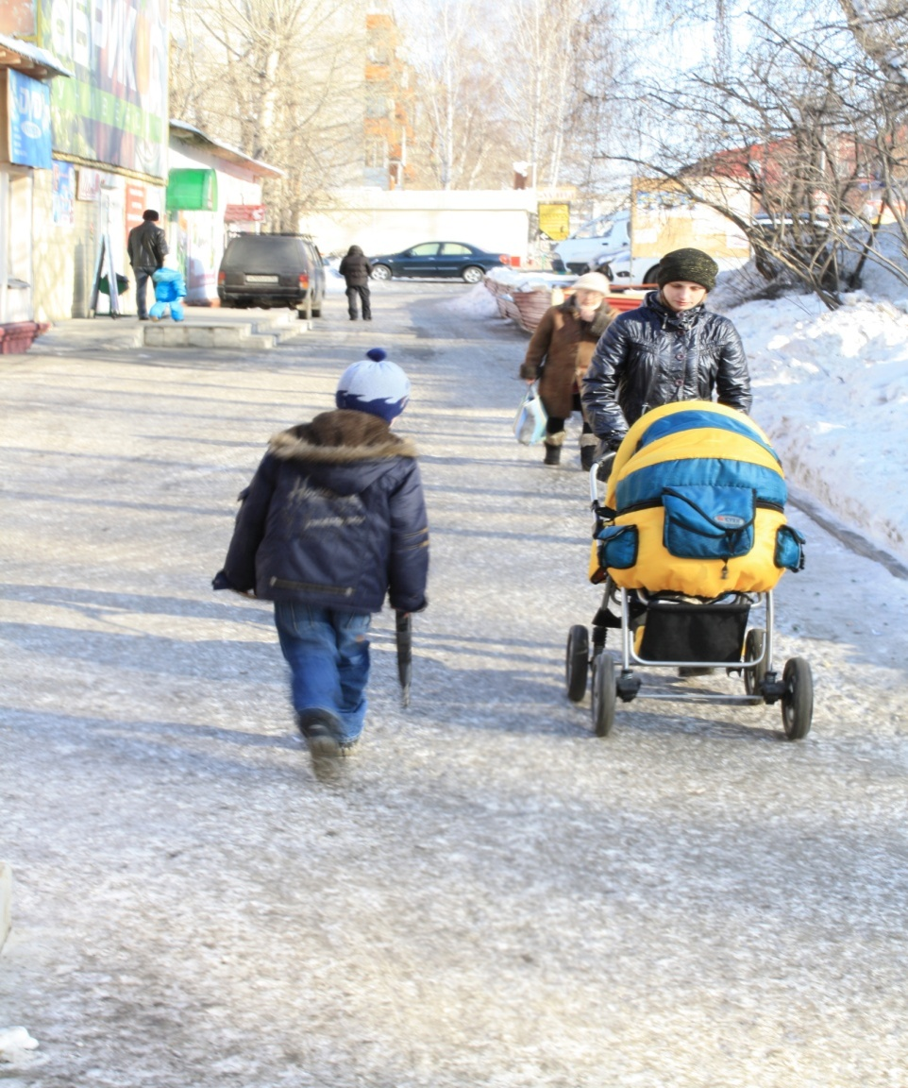
Люди. Жизнь на улице.
Равнодушные, вечно торопящиеся по своим делам прохожие..

Slide 13
Конец путешествия.
Картина становилась оптимистичнее, чем дальше мы продвигались по улице в сторону Академгородка. Дорога становилась оживленнее, людей появлялось все больше, дома выглядели новее и приятнее. Увидев множество мрачных сторон улицы, мы наконец-то увидели то, что подало нам надежду на светлое, развитое будущее.

Slide 14
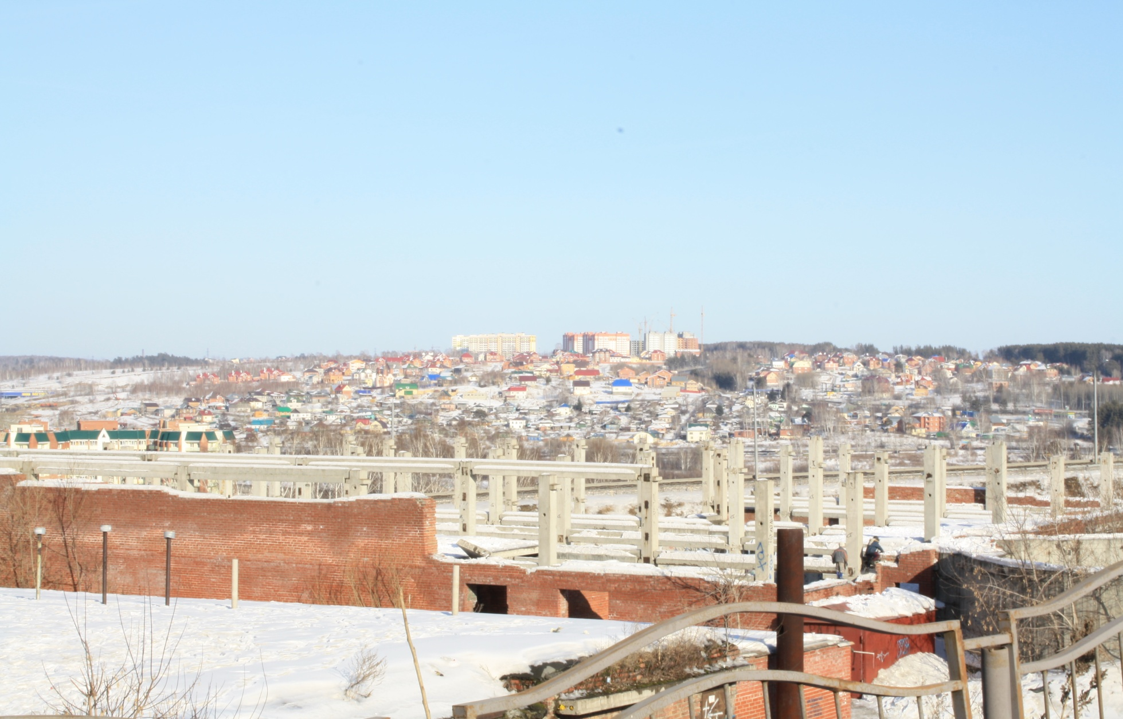
Вид с конечной точки нашей прогулки

Slide 15
Вид с конечной точки нашей прогулки.

Slide 16
Пройдя весь маршрут, наблюдая за жизнью «глазами Раскольникова», мы все-таки осознали, что наше будущее не беспросветно. Главное – верить в себя, и в конце даже самого безотрадного пути вы поймете, что за любыми облаками на самом деле сияет солнце, а вера в доброе будущее окрепнет в ваших сердцах!

Slide 17
СПАСИБО ЗА ВНИМАНИЕ!

